Slide 1
Военно-патриотические воспитание учащихся в районе Митино 2021 года

Slide 2
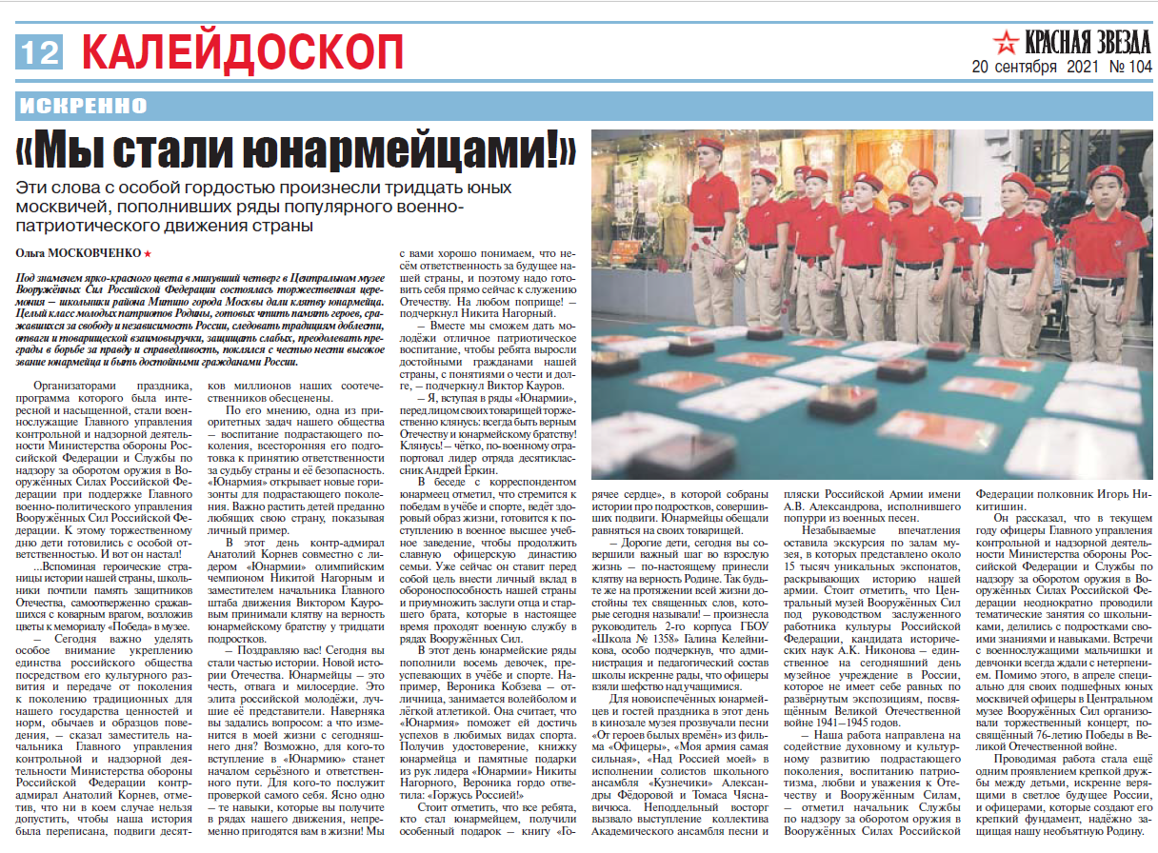
Клятва юнармейца
Школьники района Митино дали клятву юнармейца в Центральном музее Вооруженных Сил Российской Федерации

Slide 3
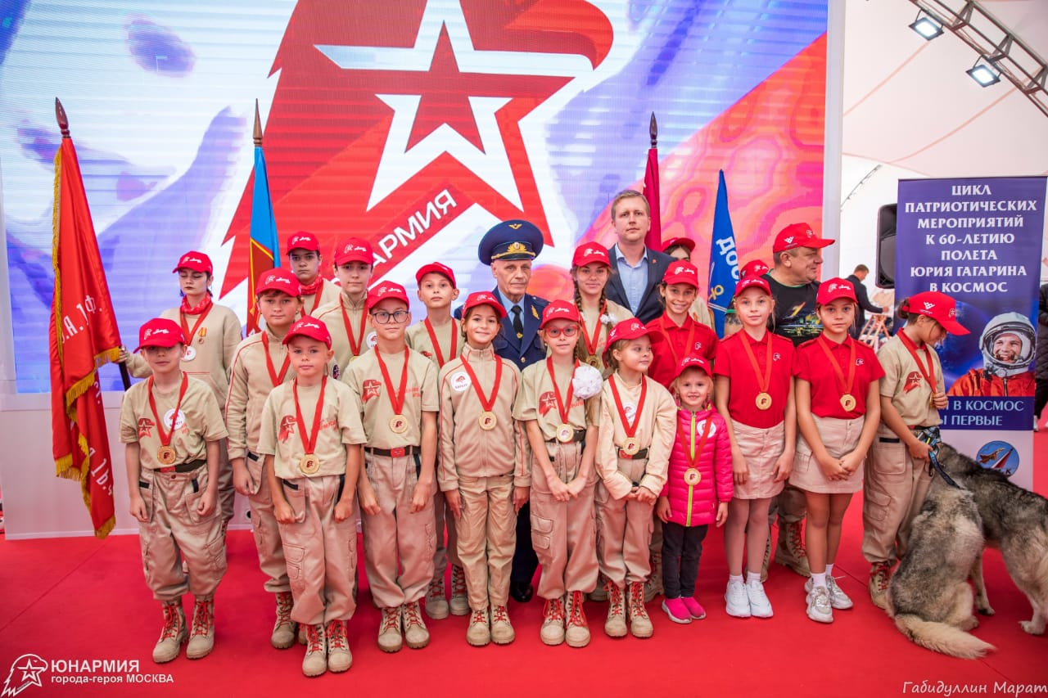
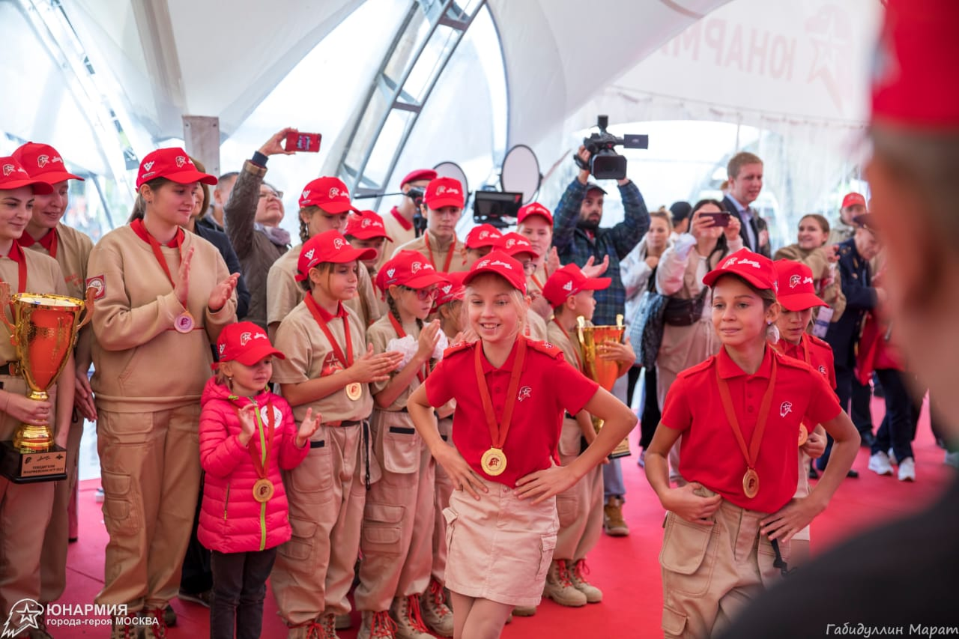
Закрытие форума АРМИЯ 2021
04.09.2021 закрытие Международного военно-технического форума «Армия-2021»

Slide 4
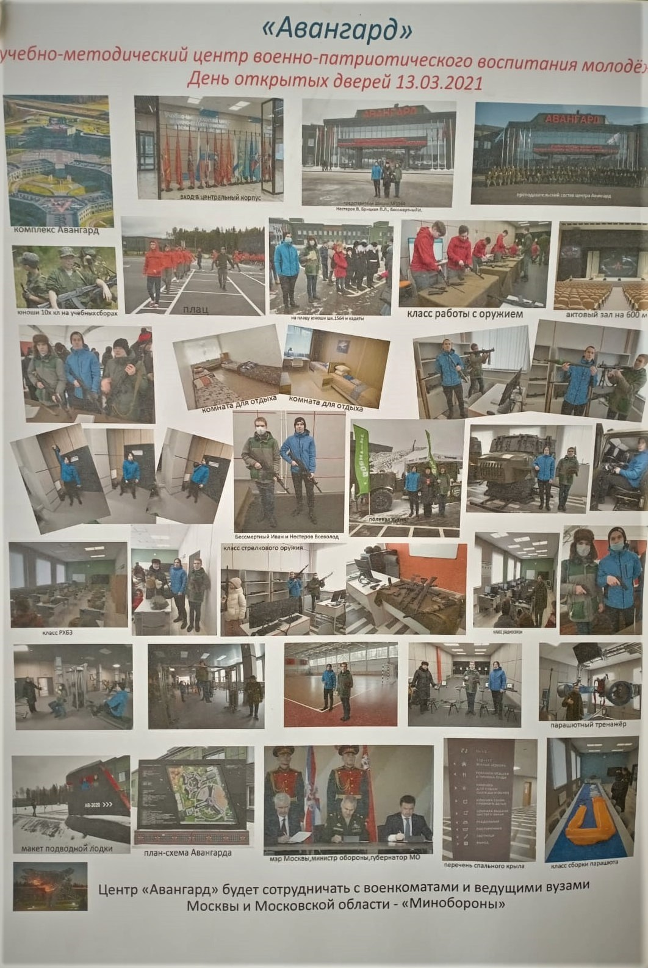
Посещение, учащимися ГБОУ "Школа № 1564 имени Героя Советского Союза А.П. Белобородова « центра «Авангард»
Учащиеся района Митино участвовали в военных сборах в Центре «Авангард», расположенный на территории парка «Патриот» в Одинцовском районе Московской области, был построен за 372 дня. Общая площадь: 28,45 гектаров. Центр рассчитан на одновременное обучение 600 курсантов, с плановым увеличением вместимости до 900 человек. Военные сборы длятся 5 дней, в течение которых курсанты изучают 5 военно-учетных специальностей под руководством 110 инструкторов, педагогов и вожатых. За год центр принимает свыше 30 тысяч курсантов.

Slide 5
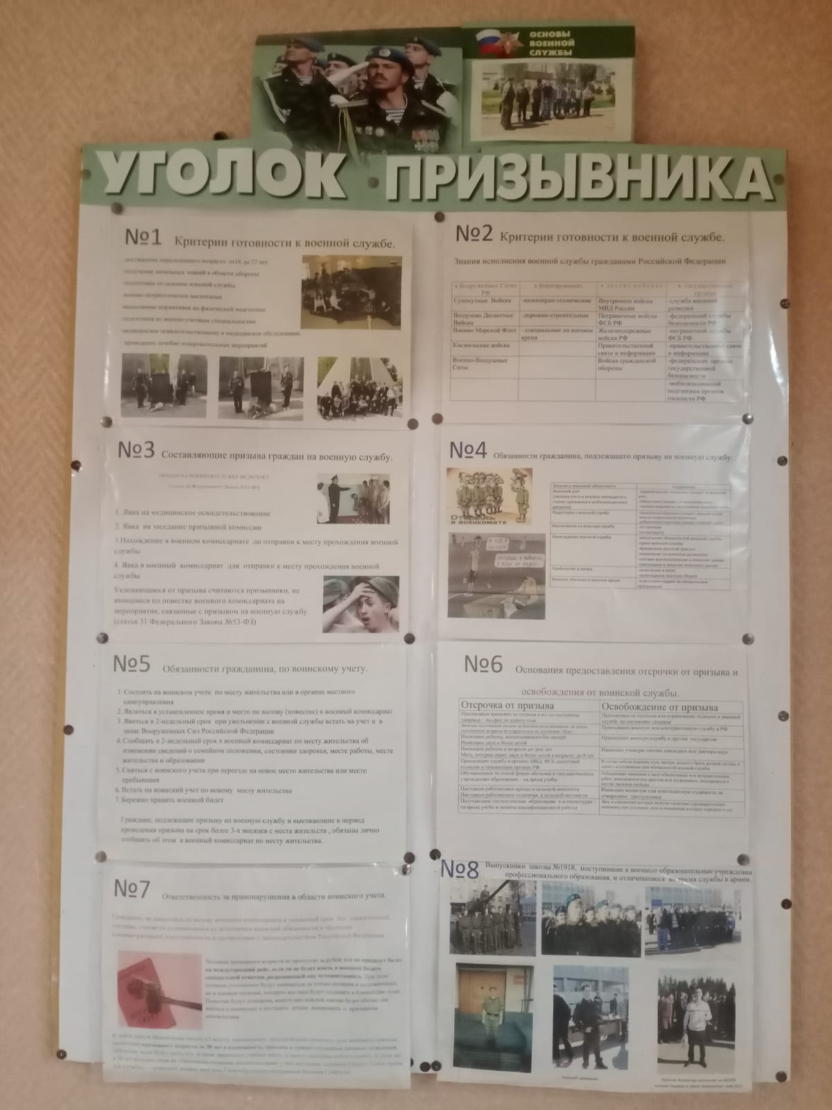
Оформление уголков призывника в учебных заведениях района Митино
Стенд содержит следующую информацию: критерии готовности к военной службе, обязанности гражданина, подлежащего призыву на воинскую службу, основания предоставления отсрочки от призыва и освобождения от военной службы, ответственность за правонарушения в области воинского учета, составляющие призыва граждан на военную службу, обязанности граждан по воинскому учету.

Slide 6
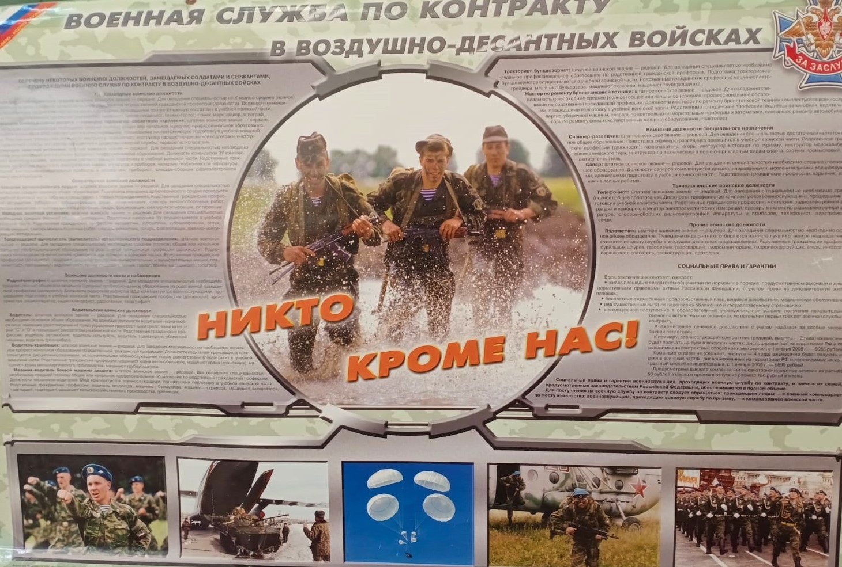
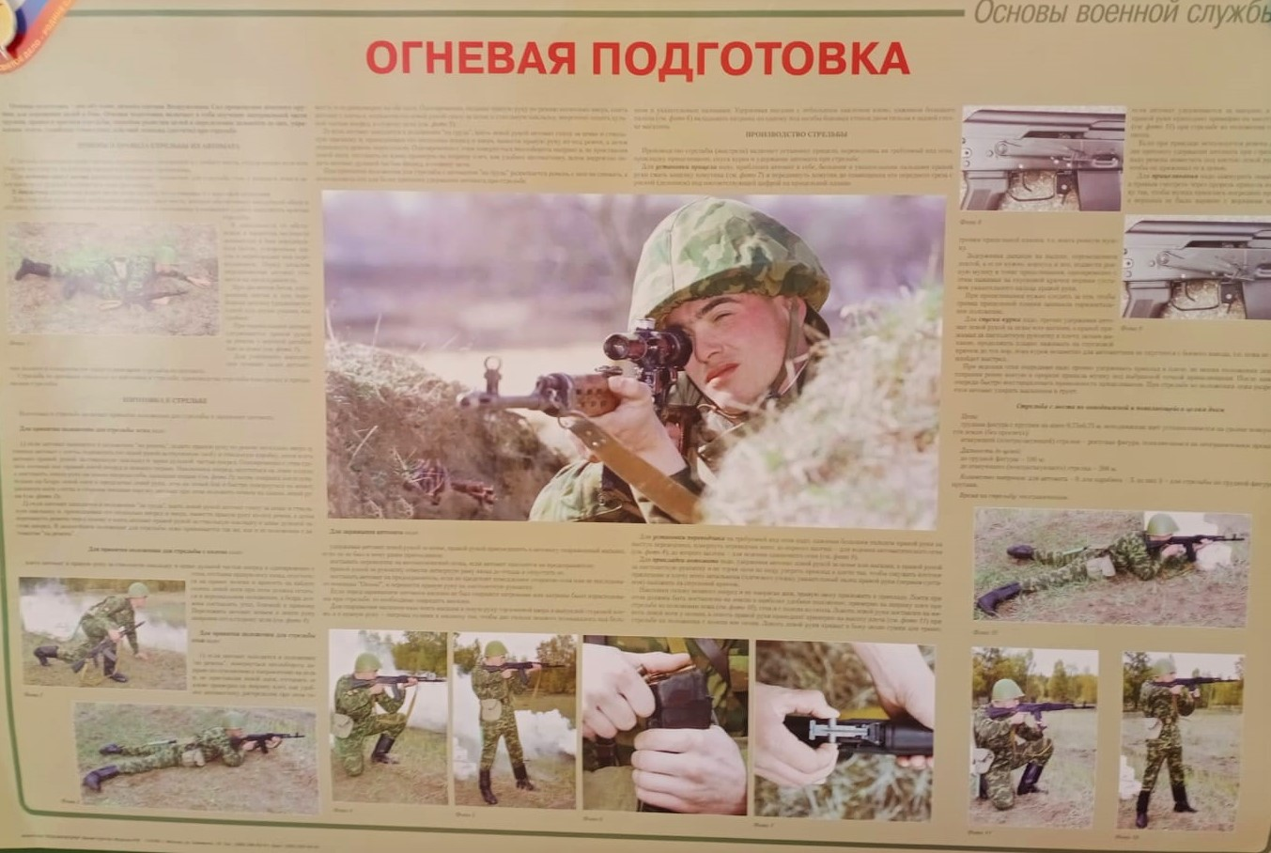
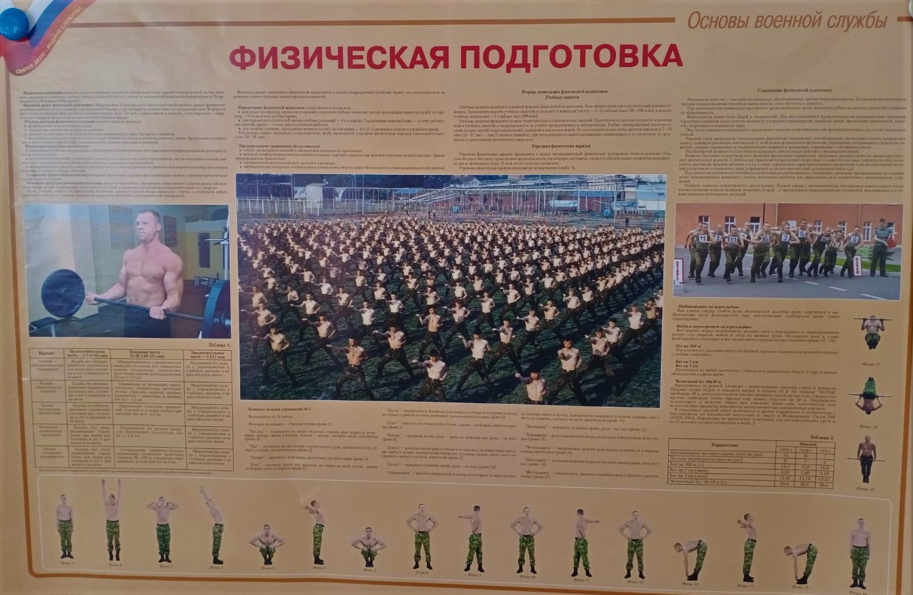
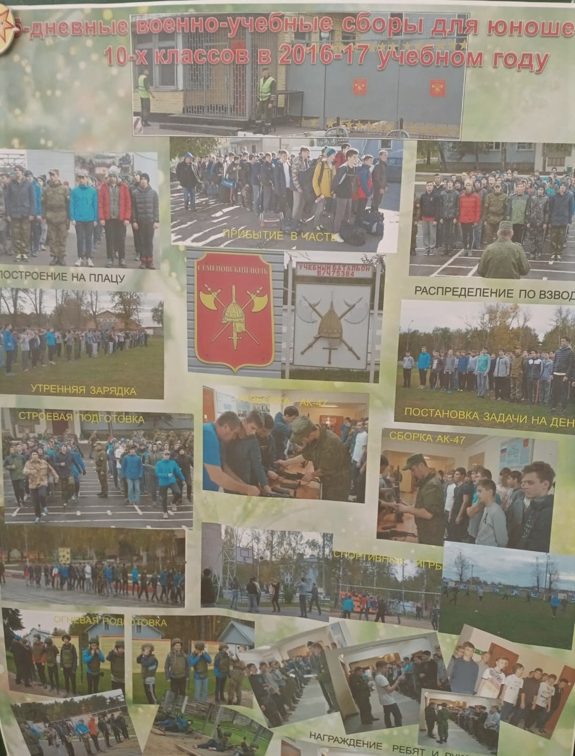
Оформление кабинета ОБЖ
Кабинет ОБЖ ГБОУ "Школа № 1564 имени Героя Советского Союза А.П. Белобородова

Slide 7
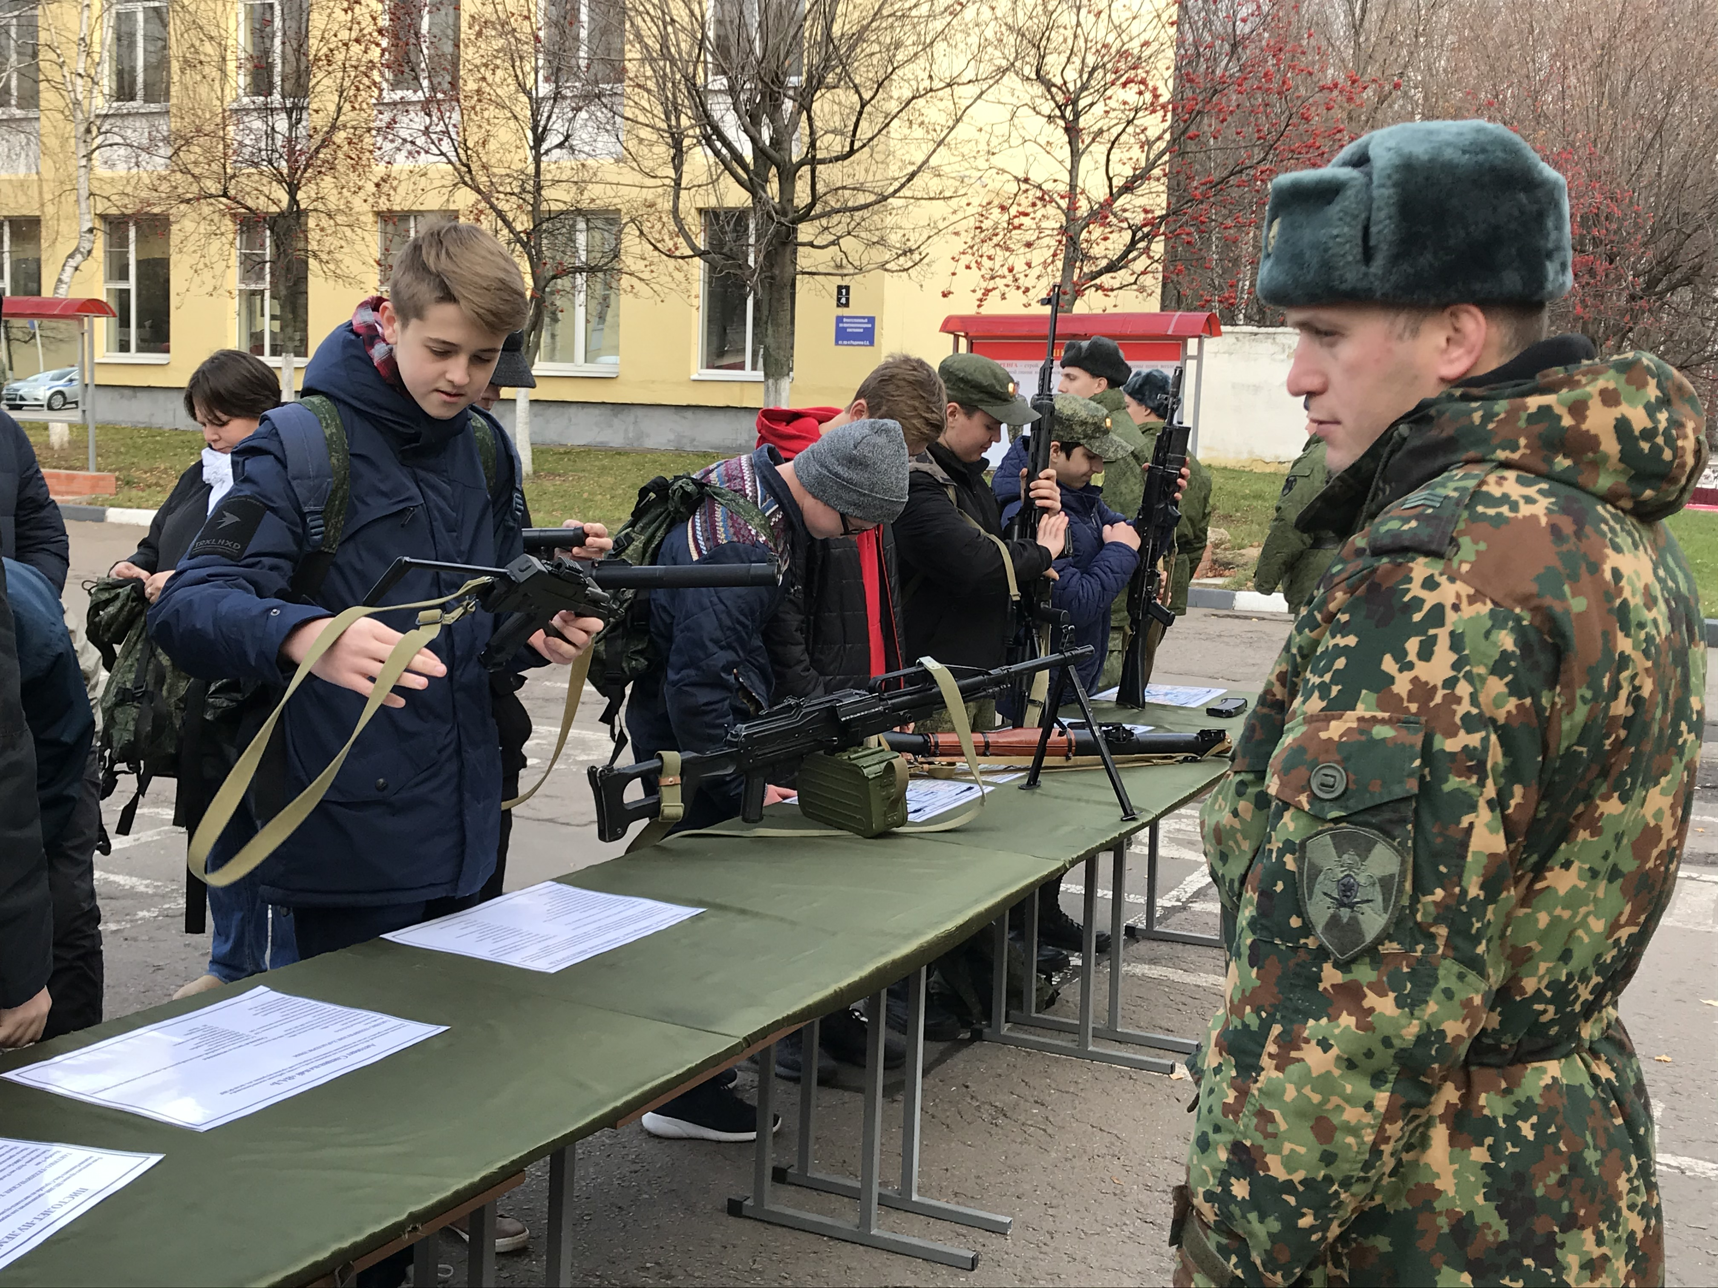
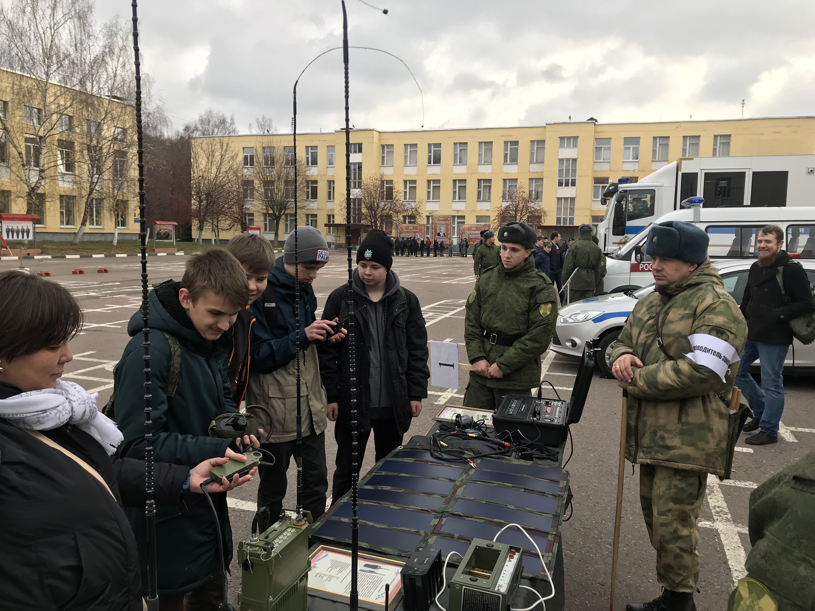
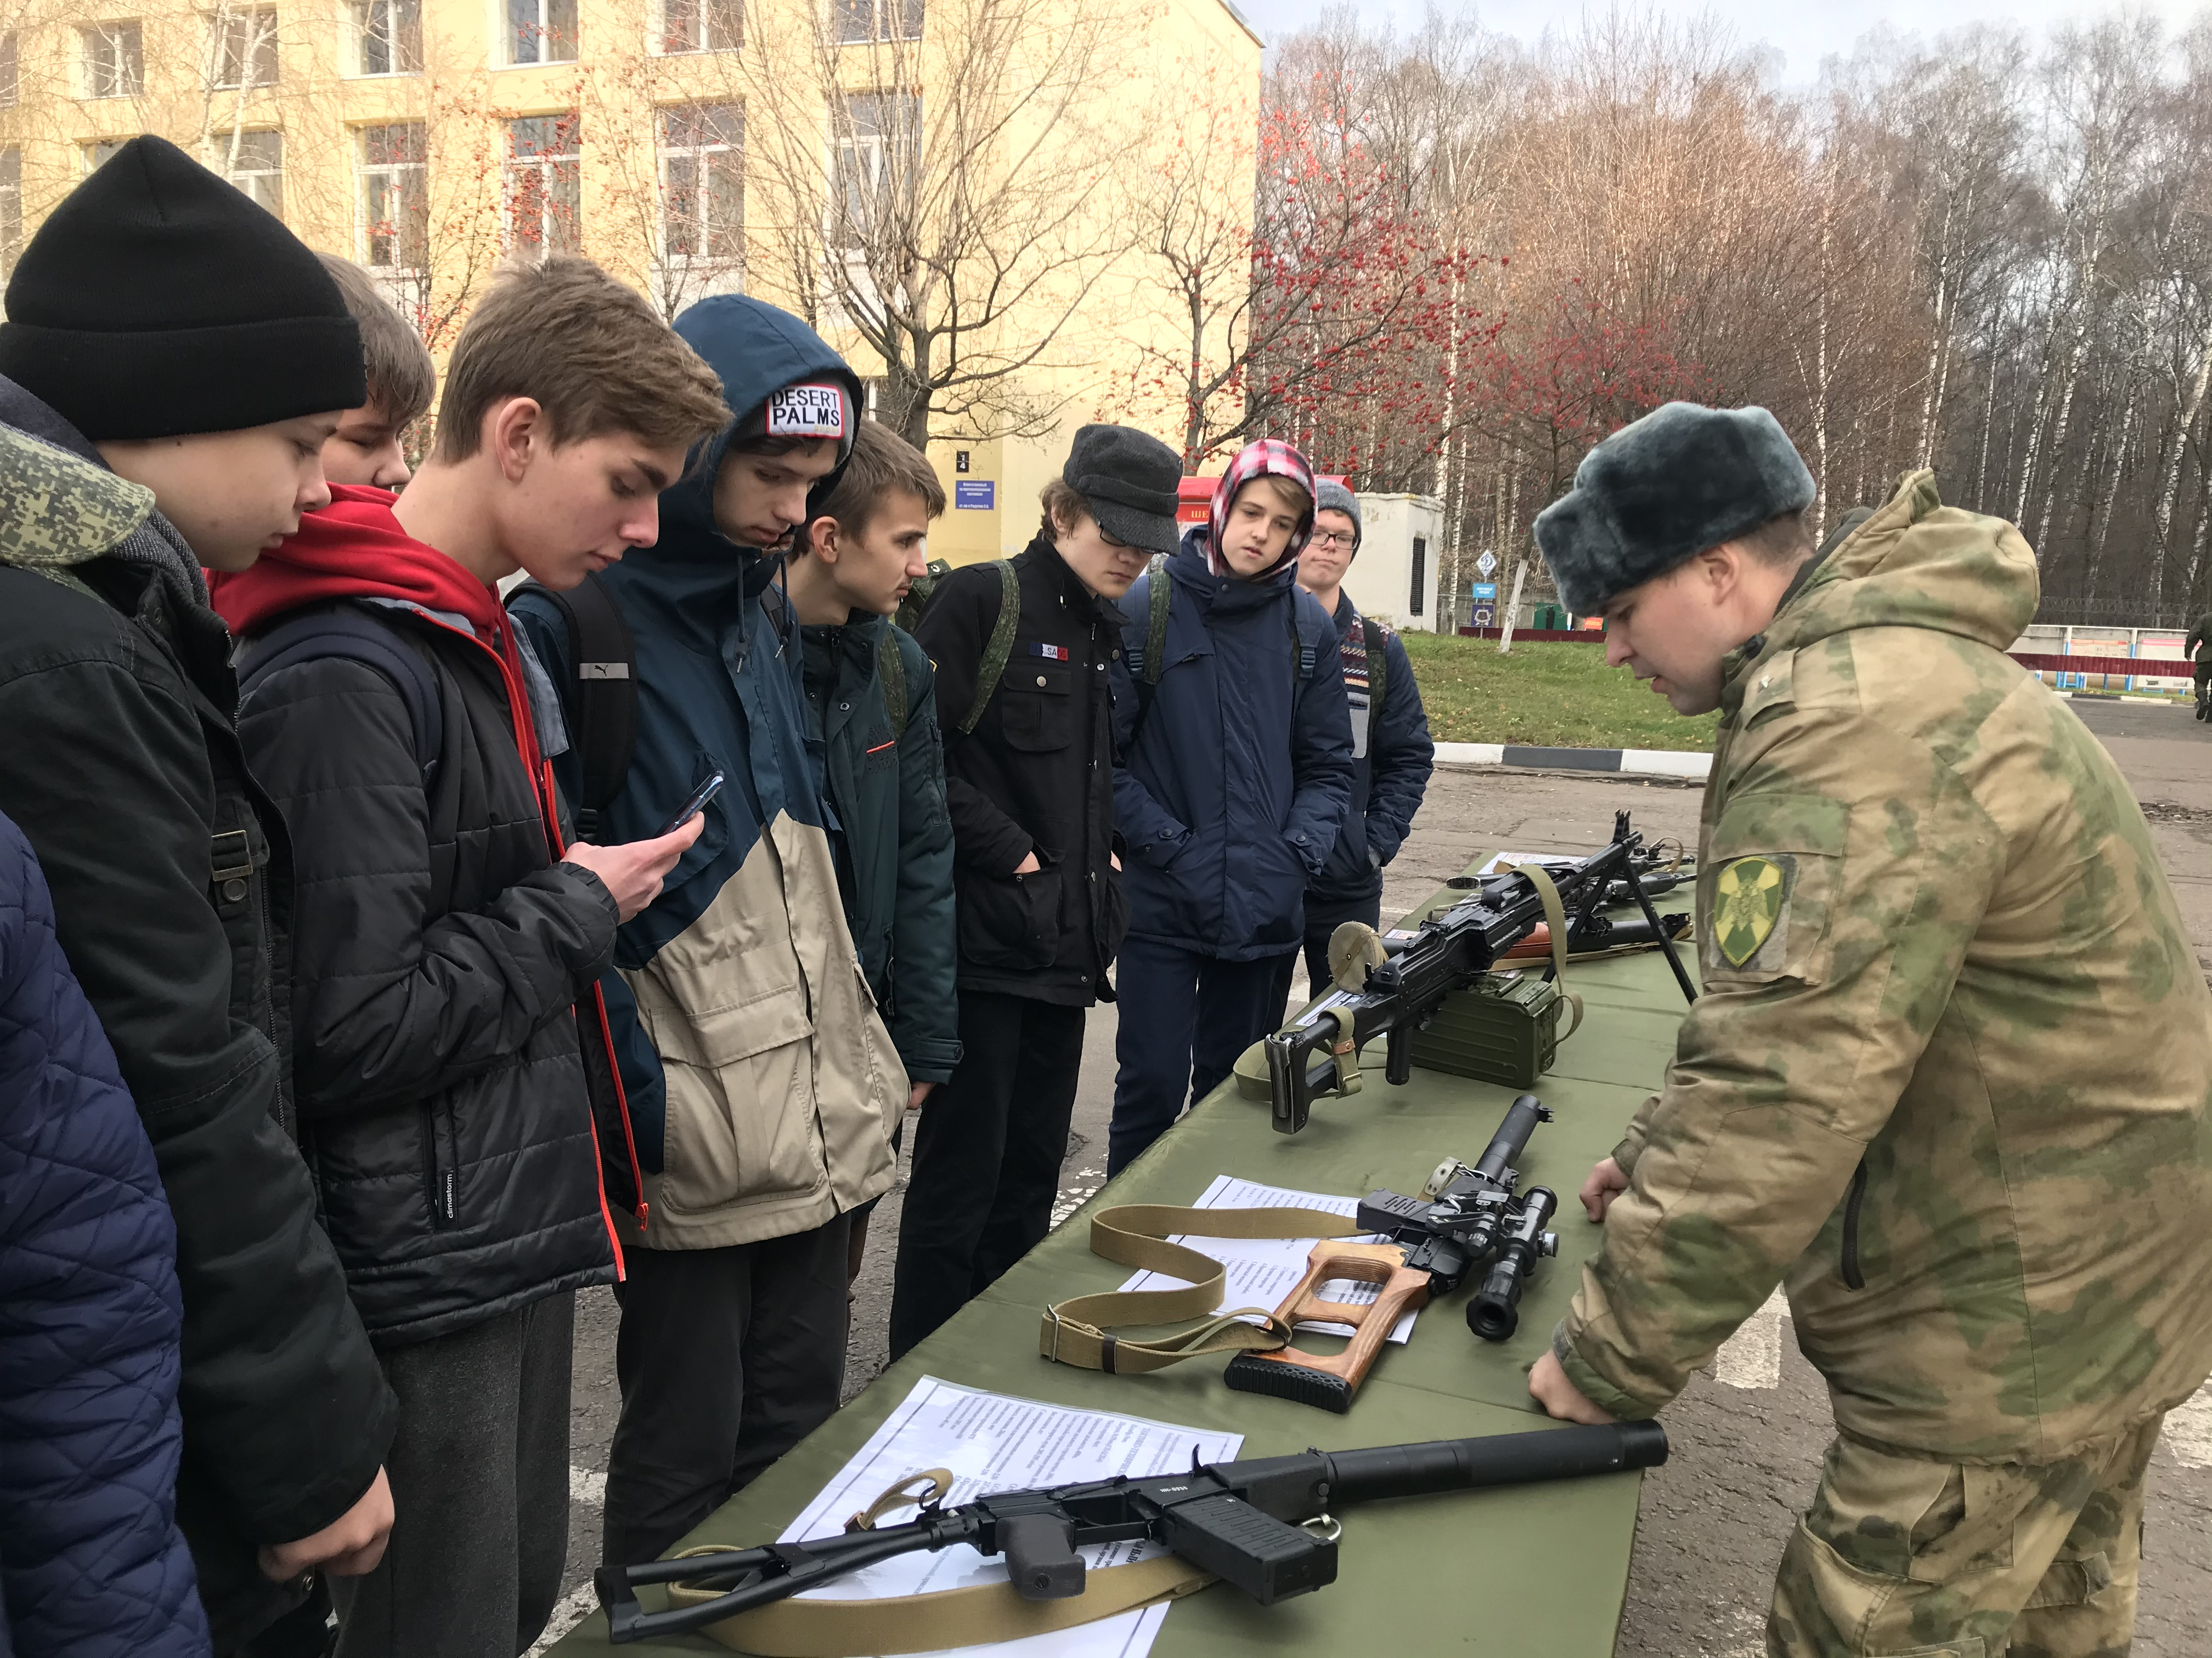
В/ч № 3272 район Митино, Пятницкое ш., д.32
Ознакомление допризывников с условиями службы в вооруженных силах Российской Федерации

Slide 8
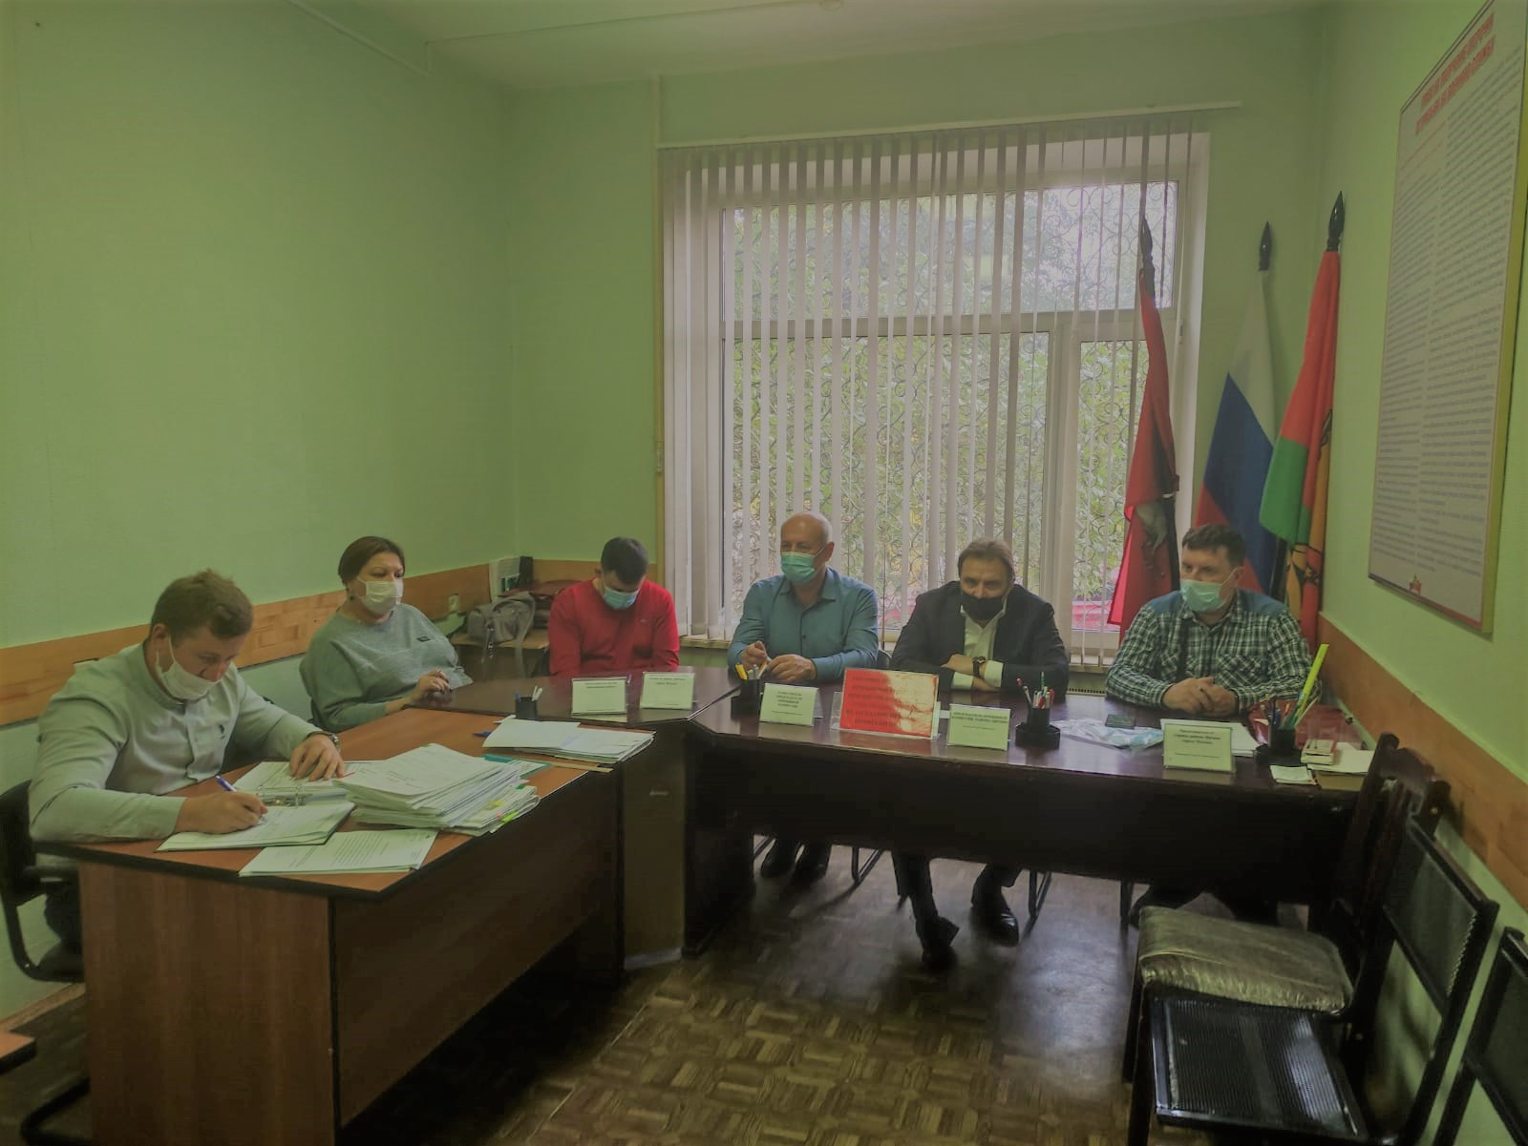
Призывная комиссия района Митино
05.10.2021 в 12.00 работа призывной комиссии в военном комиссариате (объединенного, Митинского района Северо-Западного административного округа города Москвы)

Slide 9
Гражданско-патриотические мероприятия района Митино 2021 года

Slide 10
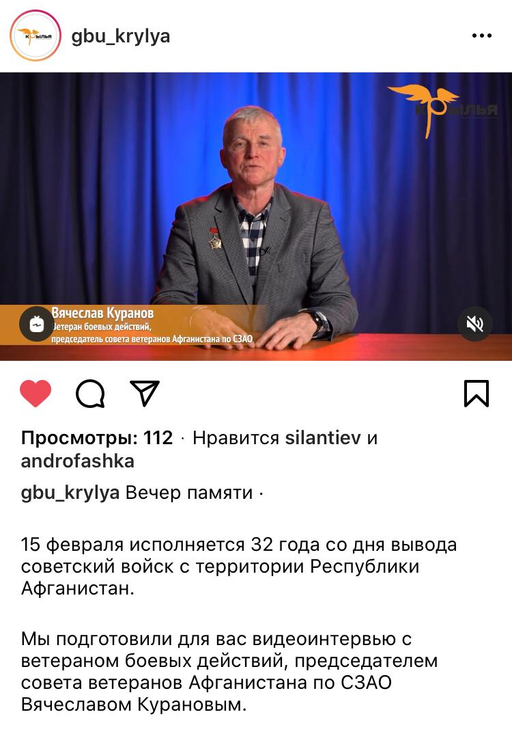
Видео интервью с ветеранами боевых действий «Вечер памяти», посвященное Дню вывода войск из Афганистана
Дата проведения мероприятия: 15 февраля 2021 г.
Время проведения мероприятия: 16:00
Место проведения мероприятия: Социальные сети:
https://ru-ru.facebook.com/GBUKrylya
https://vk.com/club_krylja
https://www.instagram.com/gbu_krylya/
Цель мероприятия: Расширить знания воспитанников о воинах-интернационалистах; воспитание у воспитанников патриотических чувств и глубокого уважения к истории нашей страны, на примере выполнения интернационального долга советскими солдатами и офицерами в Демократической Республике Афганистан в 1979 – 1989 гг.
Возрастная категория: 12+
Краткое описание мероприятия: Государственное Бюджетное Учреждение ЦДМСИ «Крылья» организовало и провело видео интервью с ветераном боевых действий, представителем совета ветеранов Афганистана по СЗАО Вячеславом Курановым.

Slide 11
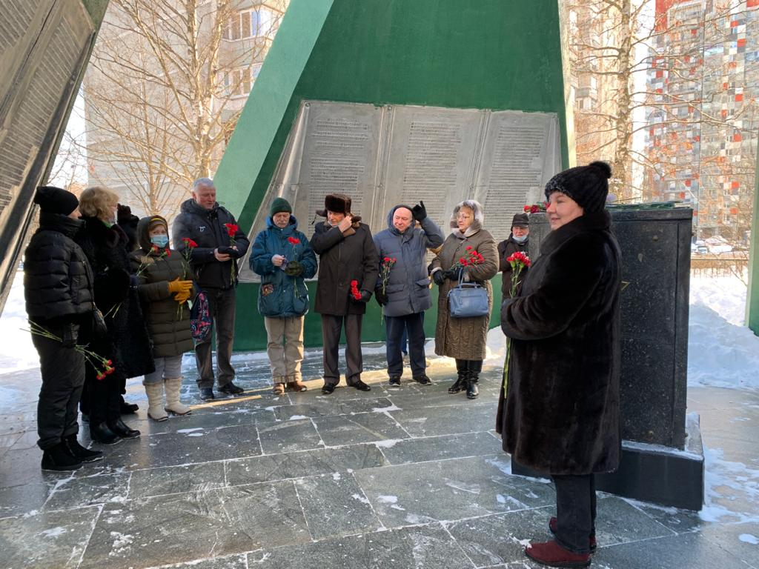
Возложение цветов на Мемориале павшим защитникам Москвы
23.02.2021 состоялось возложение цветов на Мемориале павшим защитникам Москвы, посвященное Дню защитника Отечества по адресу: Пятницкое ш., д.23.
Количество участников – 50 человек.
Организатор мероприятия: управа района Митино.

Slide 12
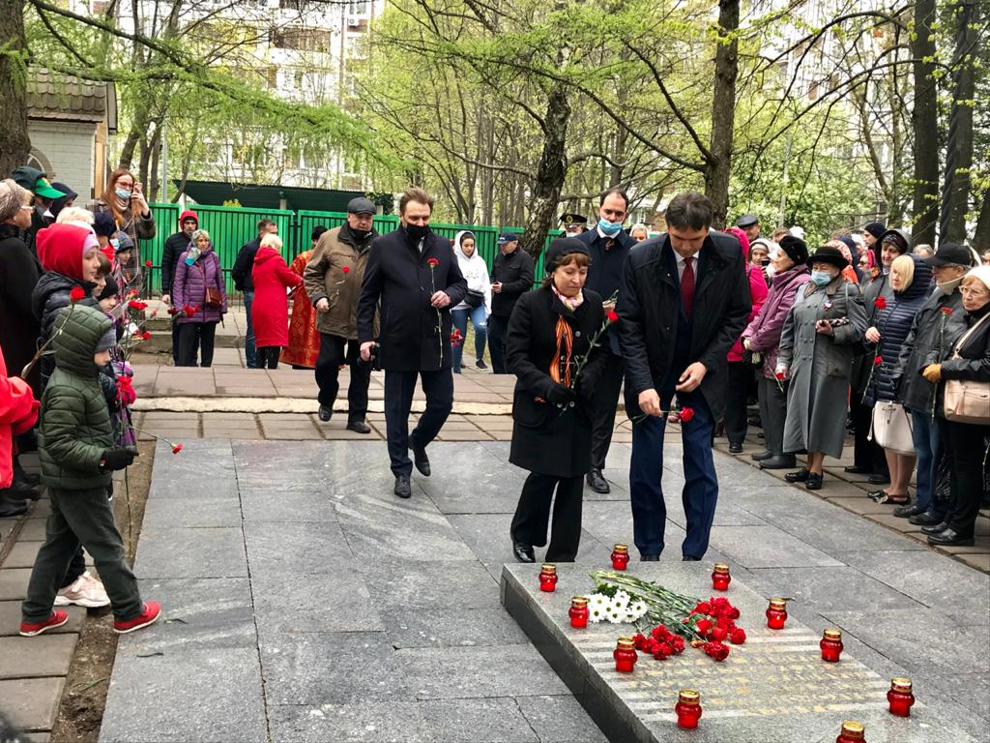
Торжественное возложение цветов к памятникам погибшим воинам с участием ветеранов и молодежи района Митино, посвященная Дню Победы
Каждый год 9 мая жители Митино приходят, к мемориалу павших защитников Москвы, к братской могиле, чтобы скорбной минутой молчания почтить память великих людей нашей страны. Тех людей, которые ушли на фронт, неся в своих сердцах уверенность в Победе!
Слова благодарности и искренней признательности произнесли почётные гости мероприятия – глава управы района Митино Низамов Алексей Сергеевич, глава муниципального округа Митино Кононов Игорь Геннадьевич, депутат Совета депутатов муниципального округа Митино Киселёва Ольга Николаевна, представитель районного Совета ветеранов Кравец Юрий Калинникович и ректор РХТУ им. Менделеева Мажуга Александр Георгиевич.

Slide 13
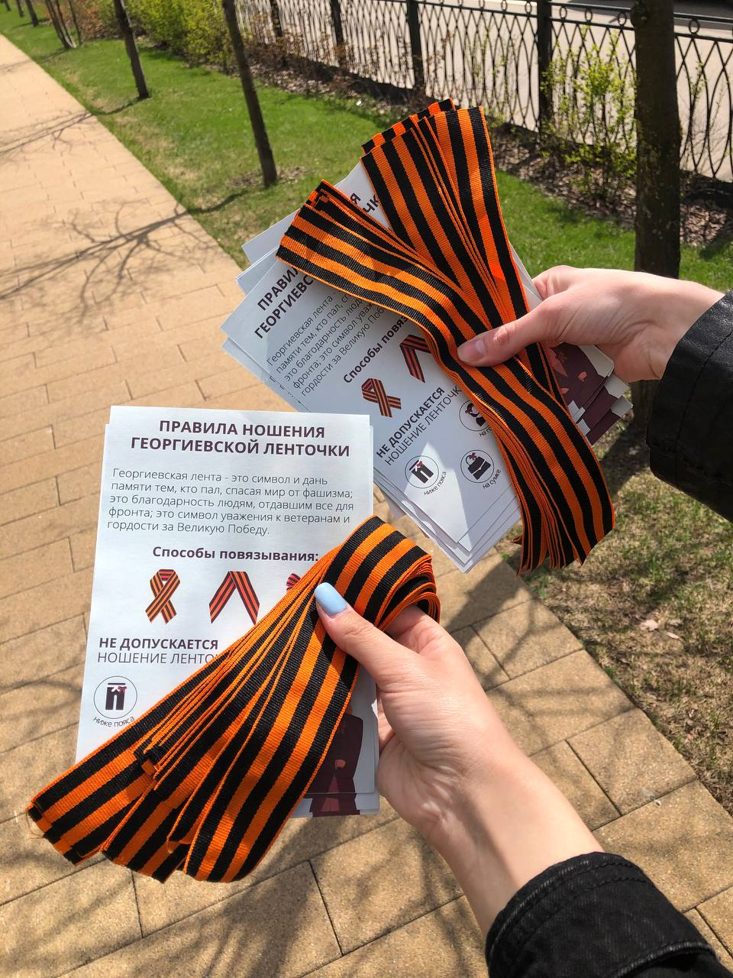
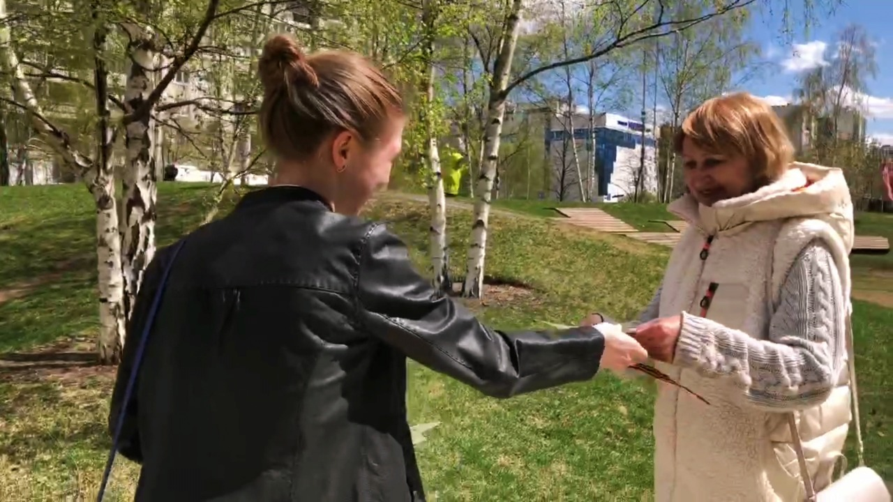
Акция "Георгиевская ленточка"
Знак благодарности всем, кто завоевал для нас Великую победу, и символ народной памяти о бессмертном подвиге наших дедов и прадедов. В преддверии Дня Победы 7 мая Молодёжная палата Митино поздравила жителей района с праздником и провела акцию "Георгиевская ленточка«, где не только подарили жителям ленточки, но и позаботились об их правильном ношении.

Slide 14
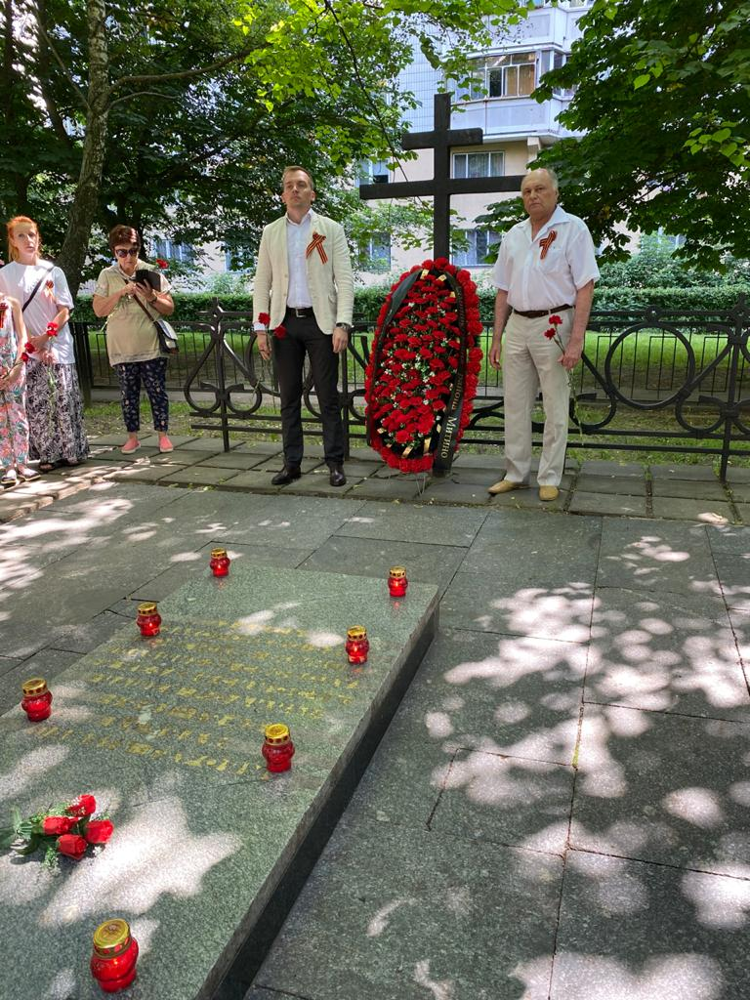
Мероприятие в память о защитниках Родины, отдавших свои жизни во время Великой Отечественной войны 1941-1945 гг.
22.06.2021 г. возле Мемориала павшим защитникам Москвы по адресу: Пятницкое ш., д.23 состоялось мероприятие в память о защитниках Родины, отдавших свои жизни во время Великой Отечественной войны 1941-1945 гг.
Присутствовавшие почтили память героев минутой молчания, а также возложили цветы на могилу павших.
Общее количество участников: 20 чел.
Организатор мероприятия: управа района Митино.

Slide 15
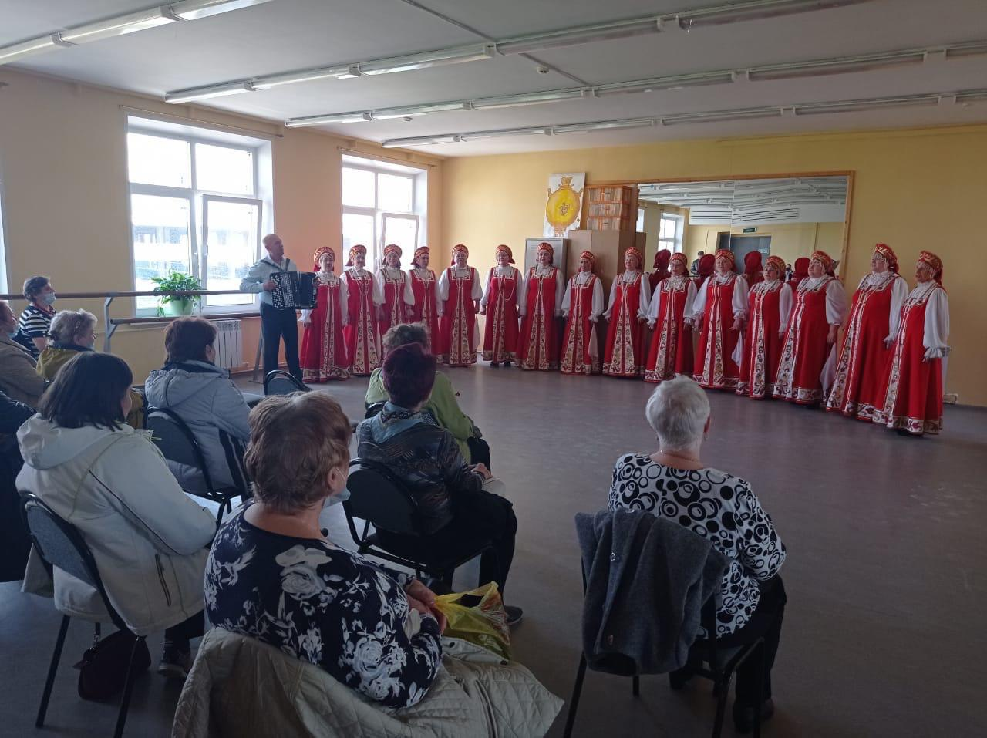
Праздничный концерт «Великая Победа», посвященный 9 мая
07.05.2021 в 17.00 по адресу: Уваровский пер., д. 12 был организован и проведен концерт «Великая Победа», посвященный 9 мая.
В мероприятии принял участие народный коллектив русской песни «Россияночка» и чемпионка Европы - 2020, автор арт-проекта "Танцуй, чтобы жить!", многократный золотой и серебряный призер международных конкурсов артистов эстрады - Елена Дружнова.
Общее количество зрителей: 20 человек.
Организатор мероприятия: ГБУ ЦДМСИ «Крылья».

Slide 16
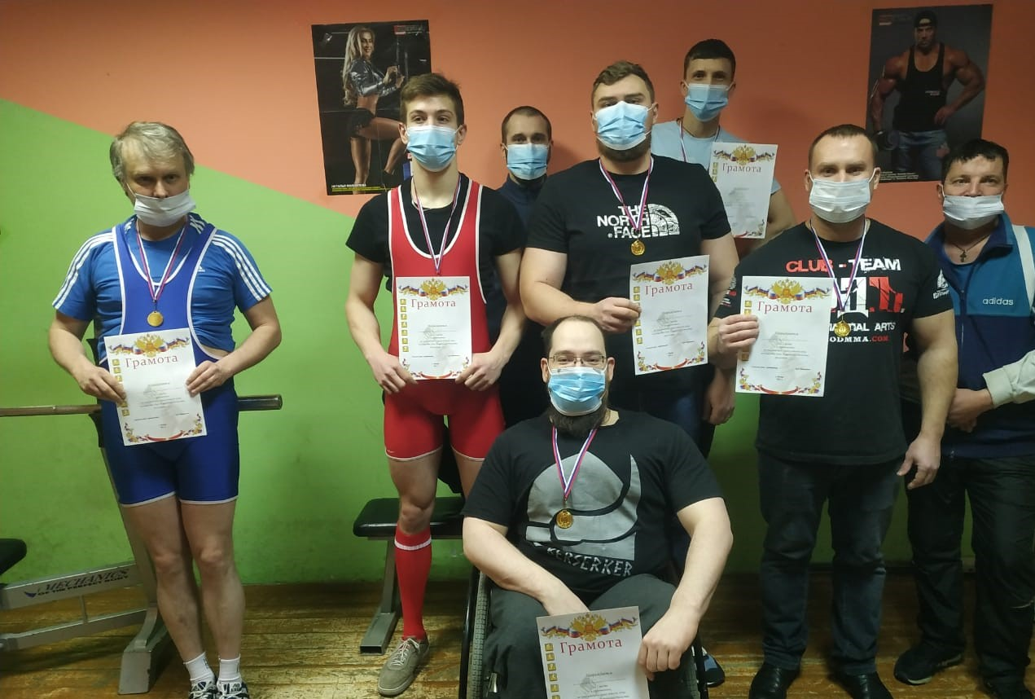
Турнир по пауэрлифтингу, посвященный Дню Победы
Турнир по пауэрлифтингу, посвященный Дню Победы, по адресу: Пятницкое шоссе, д.6, корп.3 (тренажерный зал).
Количество участников – 20 человек.
Организатор: ГБУ ЦДМСИ «КРЫЛЬЯ» района Митино.

Slide 17
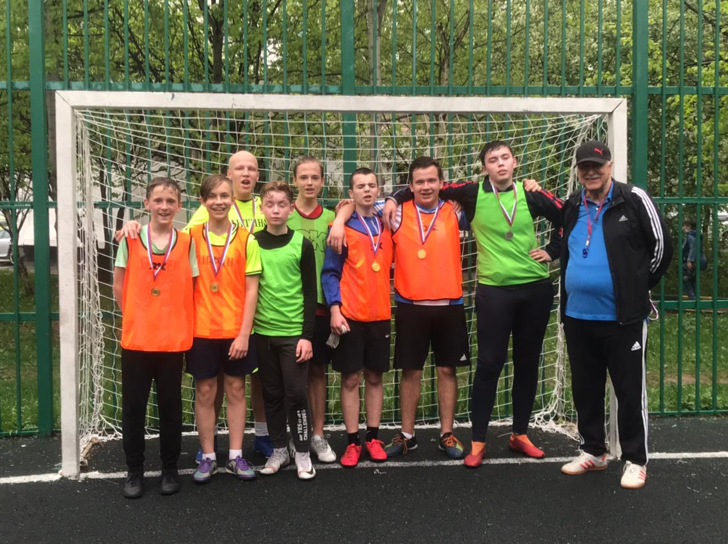
Турнир по мини-футболу среди детей, посвященный Дню Победы
05.05.2021 в 15.30 по адресу: 3-й Митинский пер., д.1 (дворовая спортивная площадка) состоялся турнир по мини-футболу среди детей, посвященный Дню Победы.
В турнире приняли участие: 40 человек.
Организатор мероприятия: ГБУ ЦДМСИ «КРЫЛЬЯ».

Slide 18
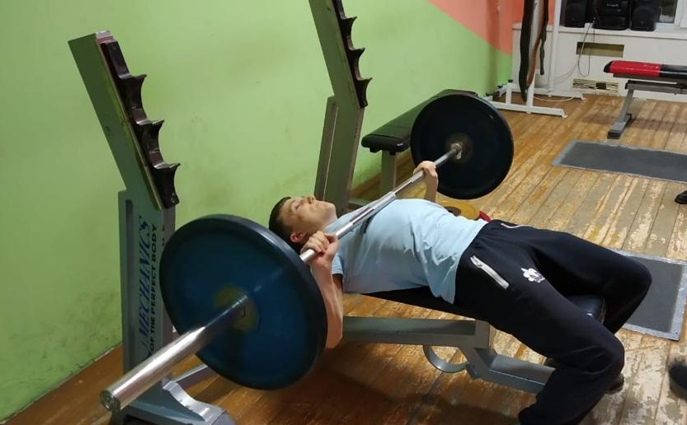
Соревнования по классическому жиму штанги лежа, посвященные Дню Защитника Отечества
Соревнования по классическому жиму штанги лежа, посвященные Дню Защитника Отечества, по адресу: Пятницкое шоссе, д. 6, корп. 3 (Тренажерный зал)
Общее количество участников: 30 чел.
Организатор мероприятия: ГБУ ЦДМСИ «Крылья».

